Slide 1
Malé muzeum ve velkém katalogu
Barbora Horáková
Regionální muzeum ve Vysokém Mýtě

Slide 2
Trocha statistiky – muzea v ÚO
Česká Třebová
Choceň
Králíky
Lanškroun
Letohrad
Ústí nad Orlicí
Vysoké Mýto
Žamberk

Slide 3
Katalog knihovny
Česká Třebová (BACH)
Ústí nad Orlicí (Clavius)
Vysoké Mýto (Verbis)

Slide 4
Evidence na MK
Ústí nad Orlicí
Vysoké Mýto

Slide 5
Spolupráce se Souborným katalogem
Knihovna Regionálního muzea ve Vysokém Mýtě

Slide 6
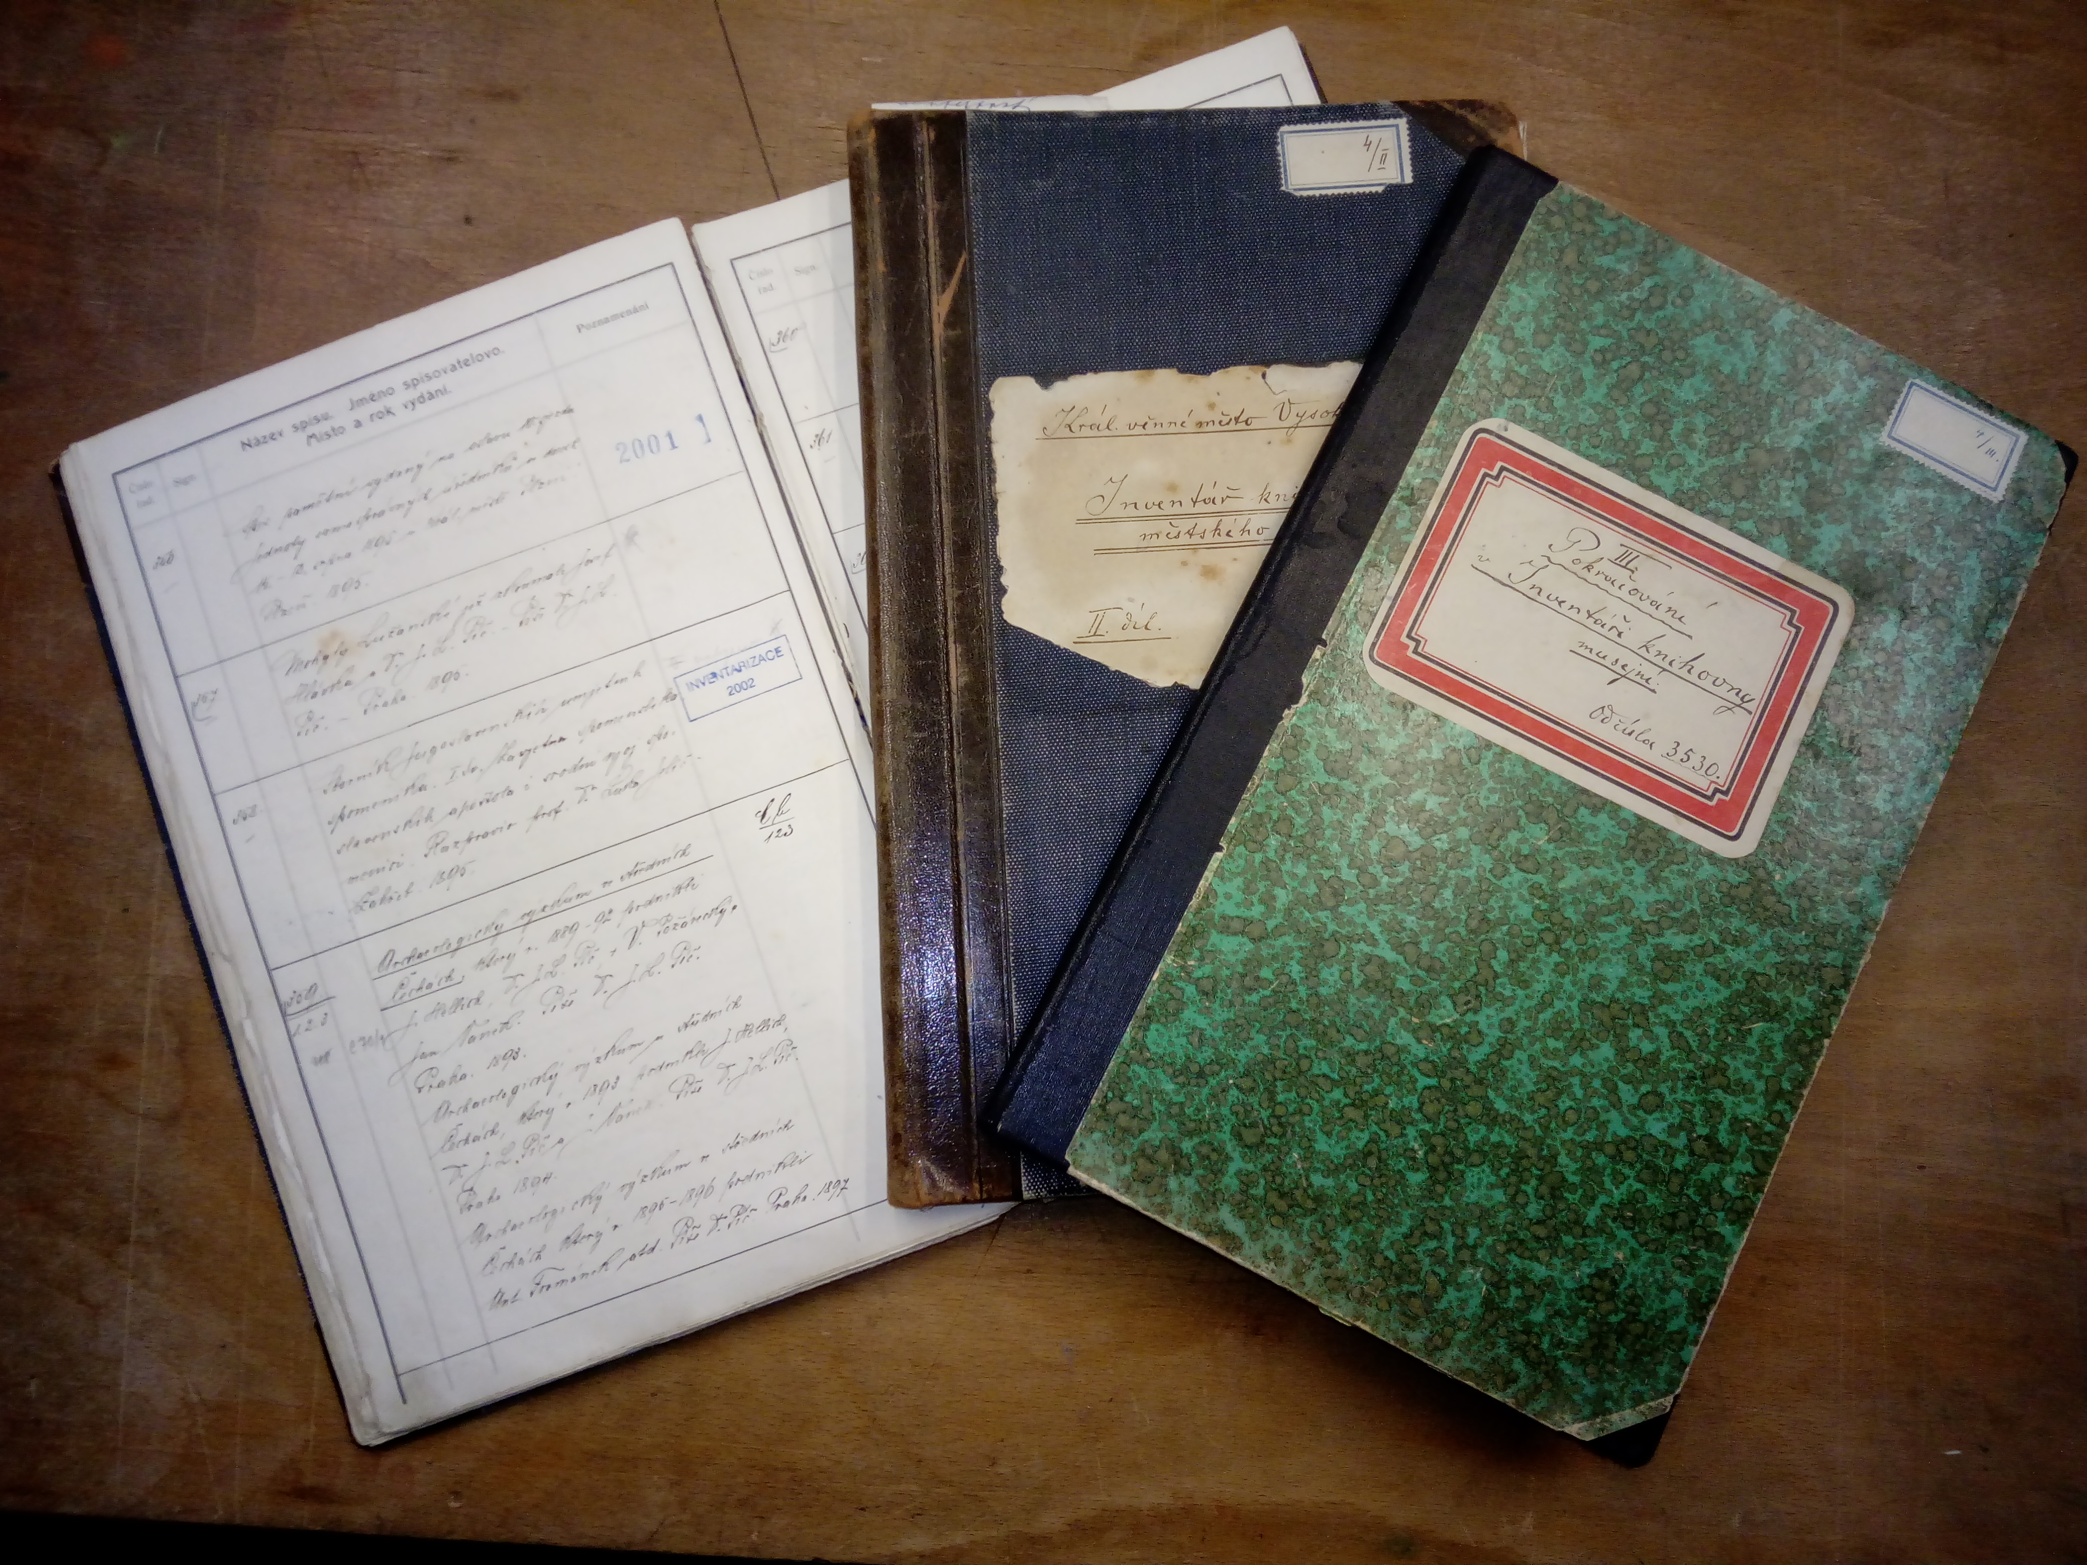
Evidence v retrospektivě
1871 založení muzea a rukopisné inventáře

Slide 7
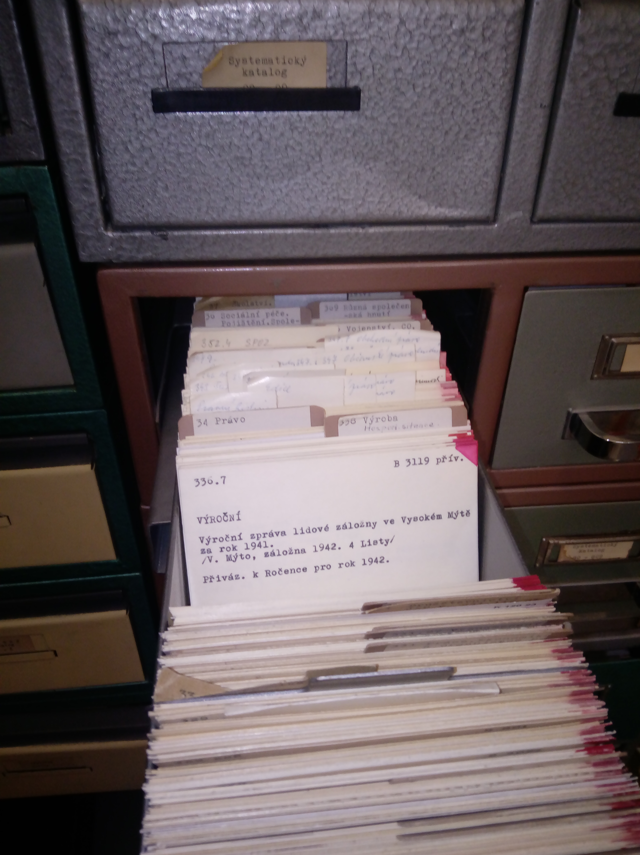
1969 rozdělení knihovny na sbírkovou a odbornou část

Slide 8
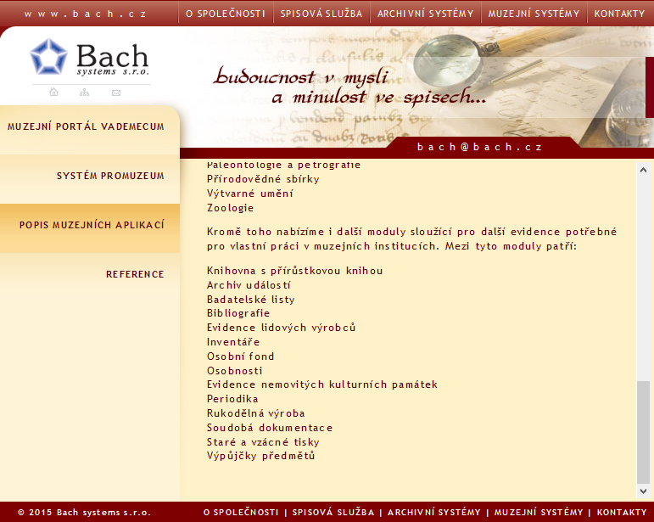
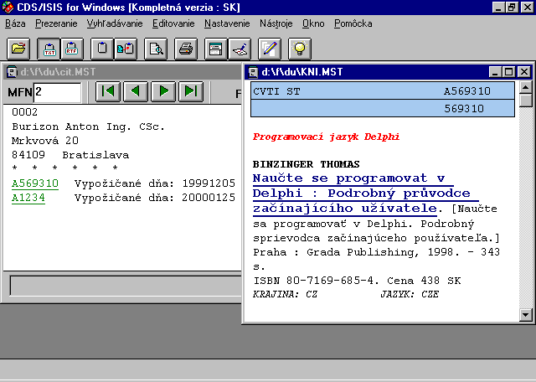
Léta 90. Bach, Isis, Excel, Acces

Slide 9
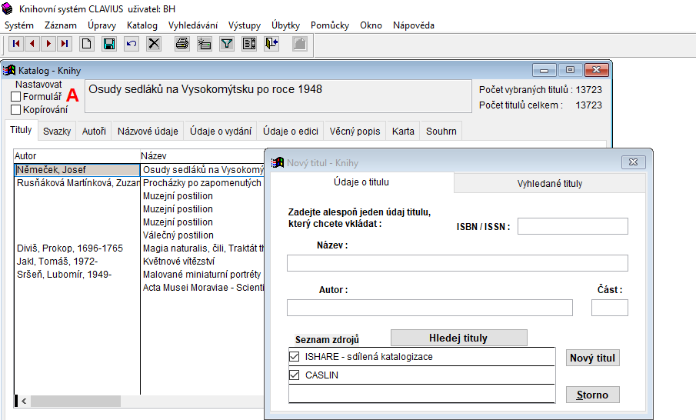
2002 evidence na MK
2005 převod fondu do AKS Clavius

Slide 10
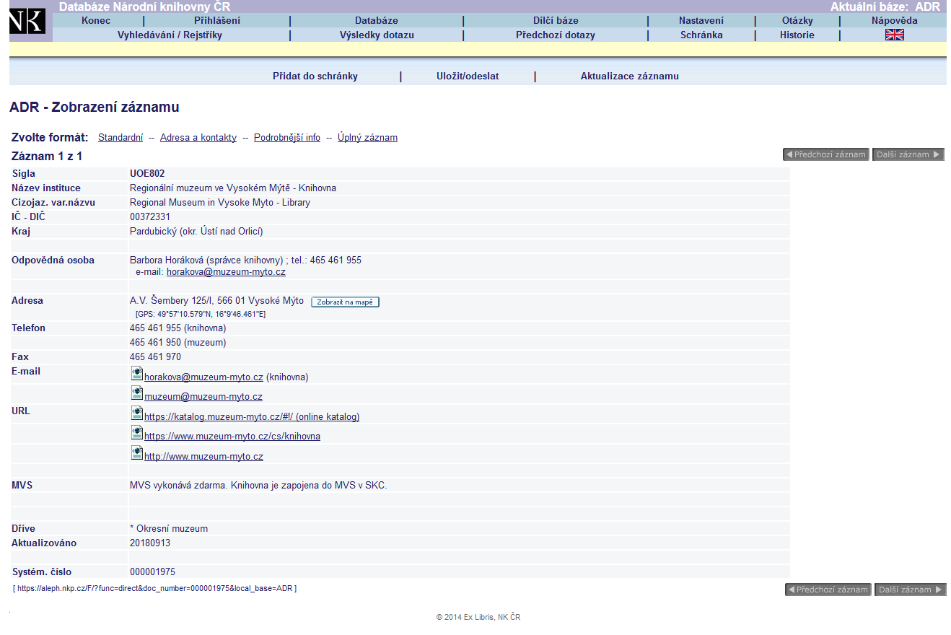
2014 spolupráce s SK ČR

Slide 11
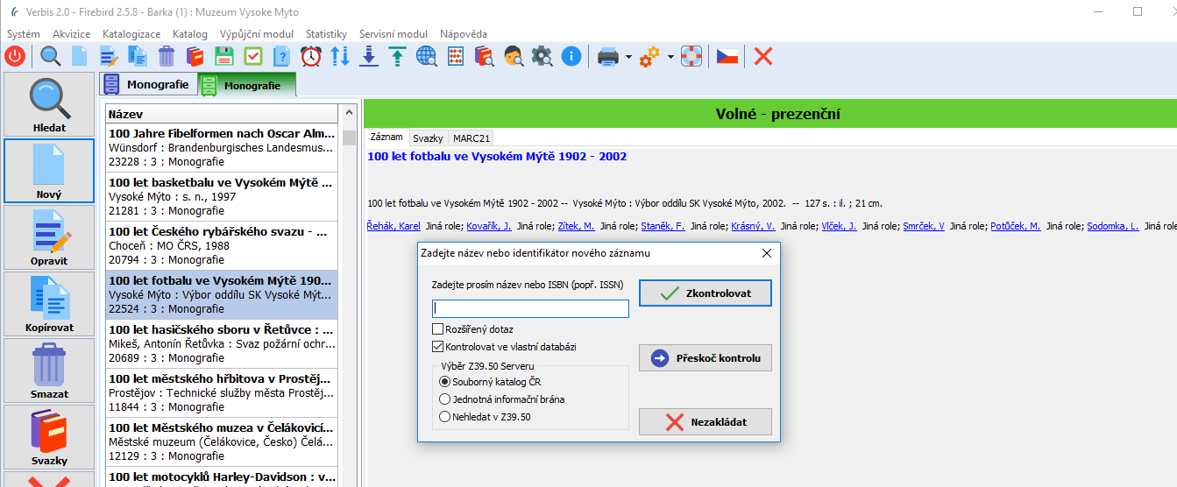
2018 AKS Verbis

Slide 12
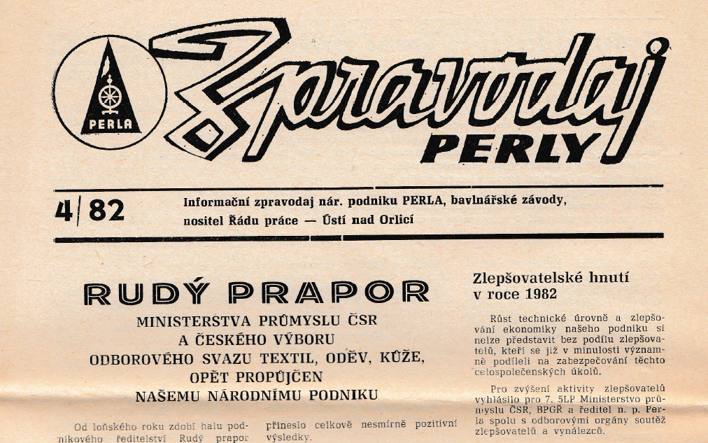
Proč spolupracovat?
Prezentace unikátních titulů
Stahování záznamů a autorit
MVS
CADR

Slide 13
Úskalí při spolupráci
Multiplicita záznamů v bázi
Práce „navíc“
IT, systémy, nastavení...

Slide 14
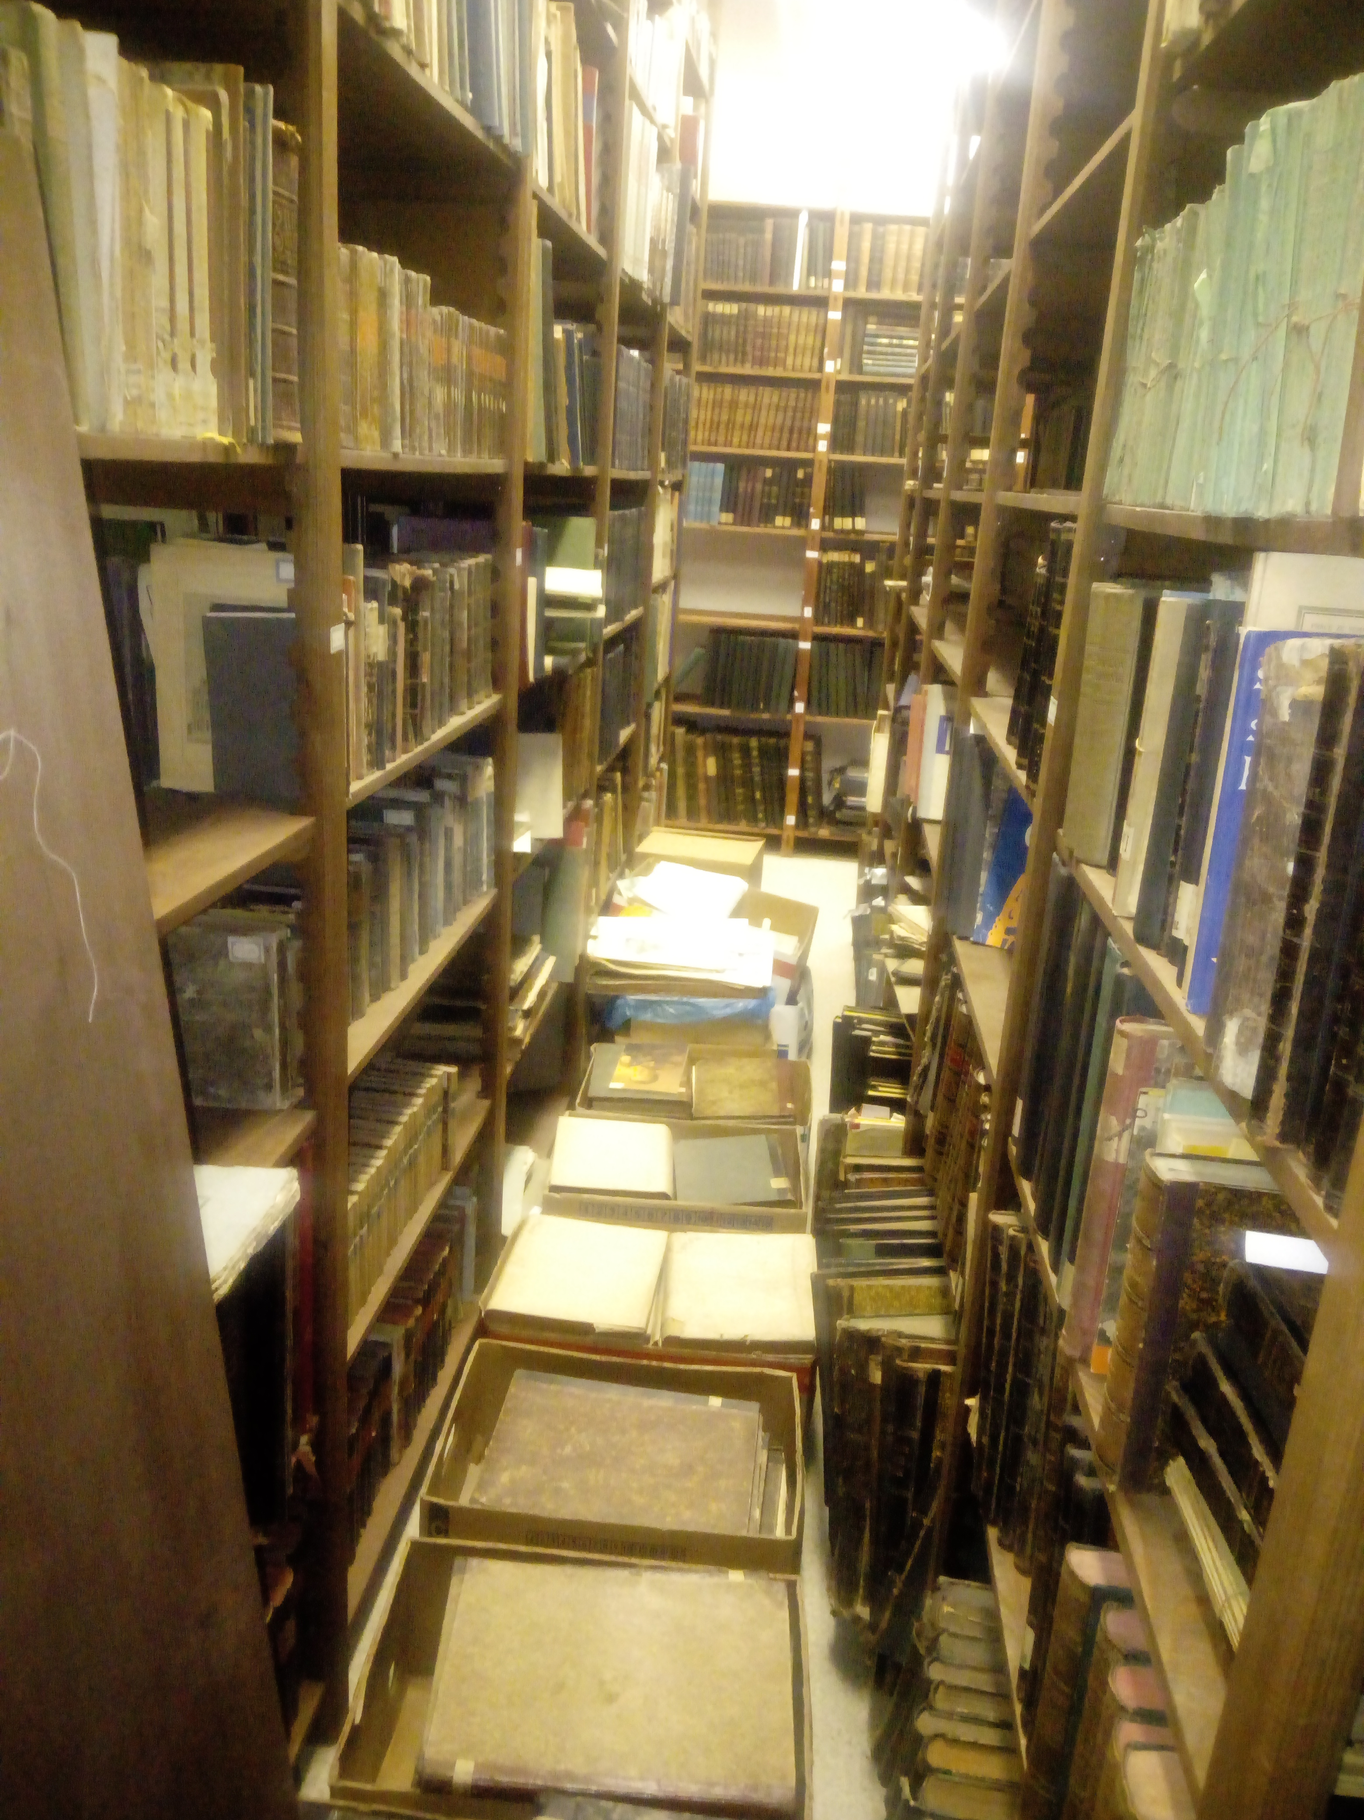
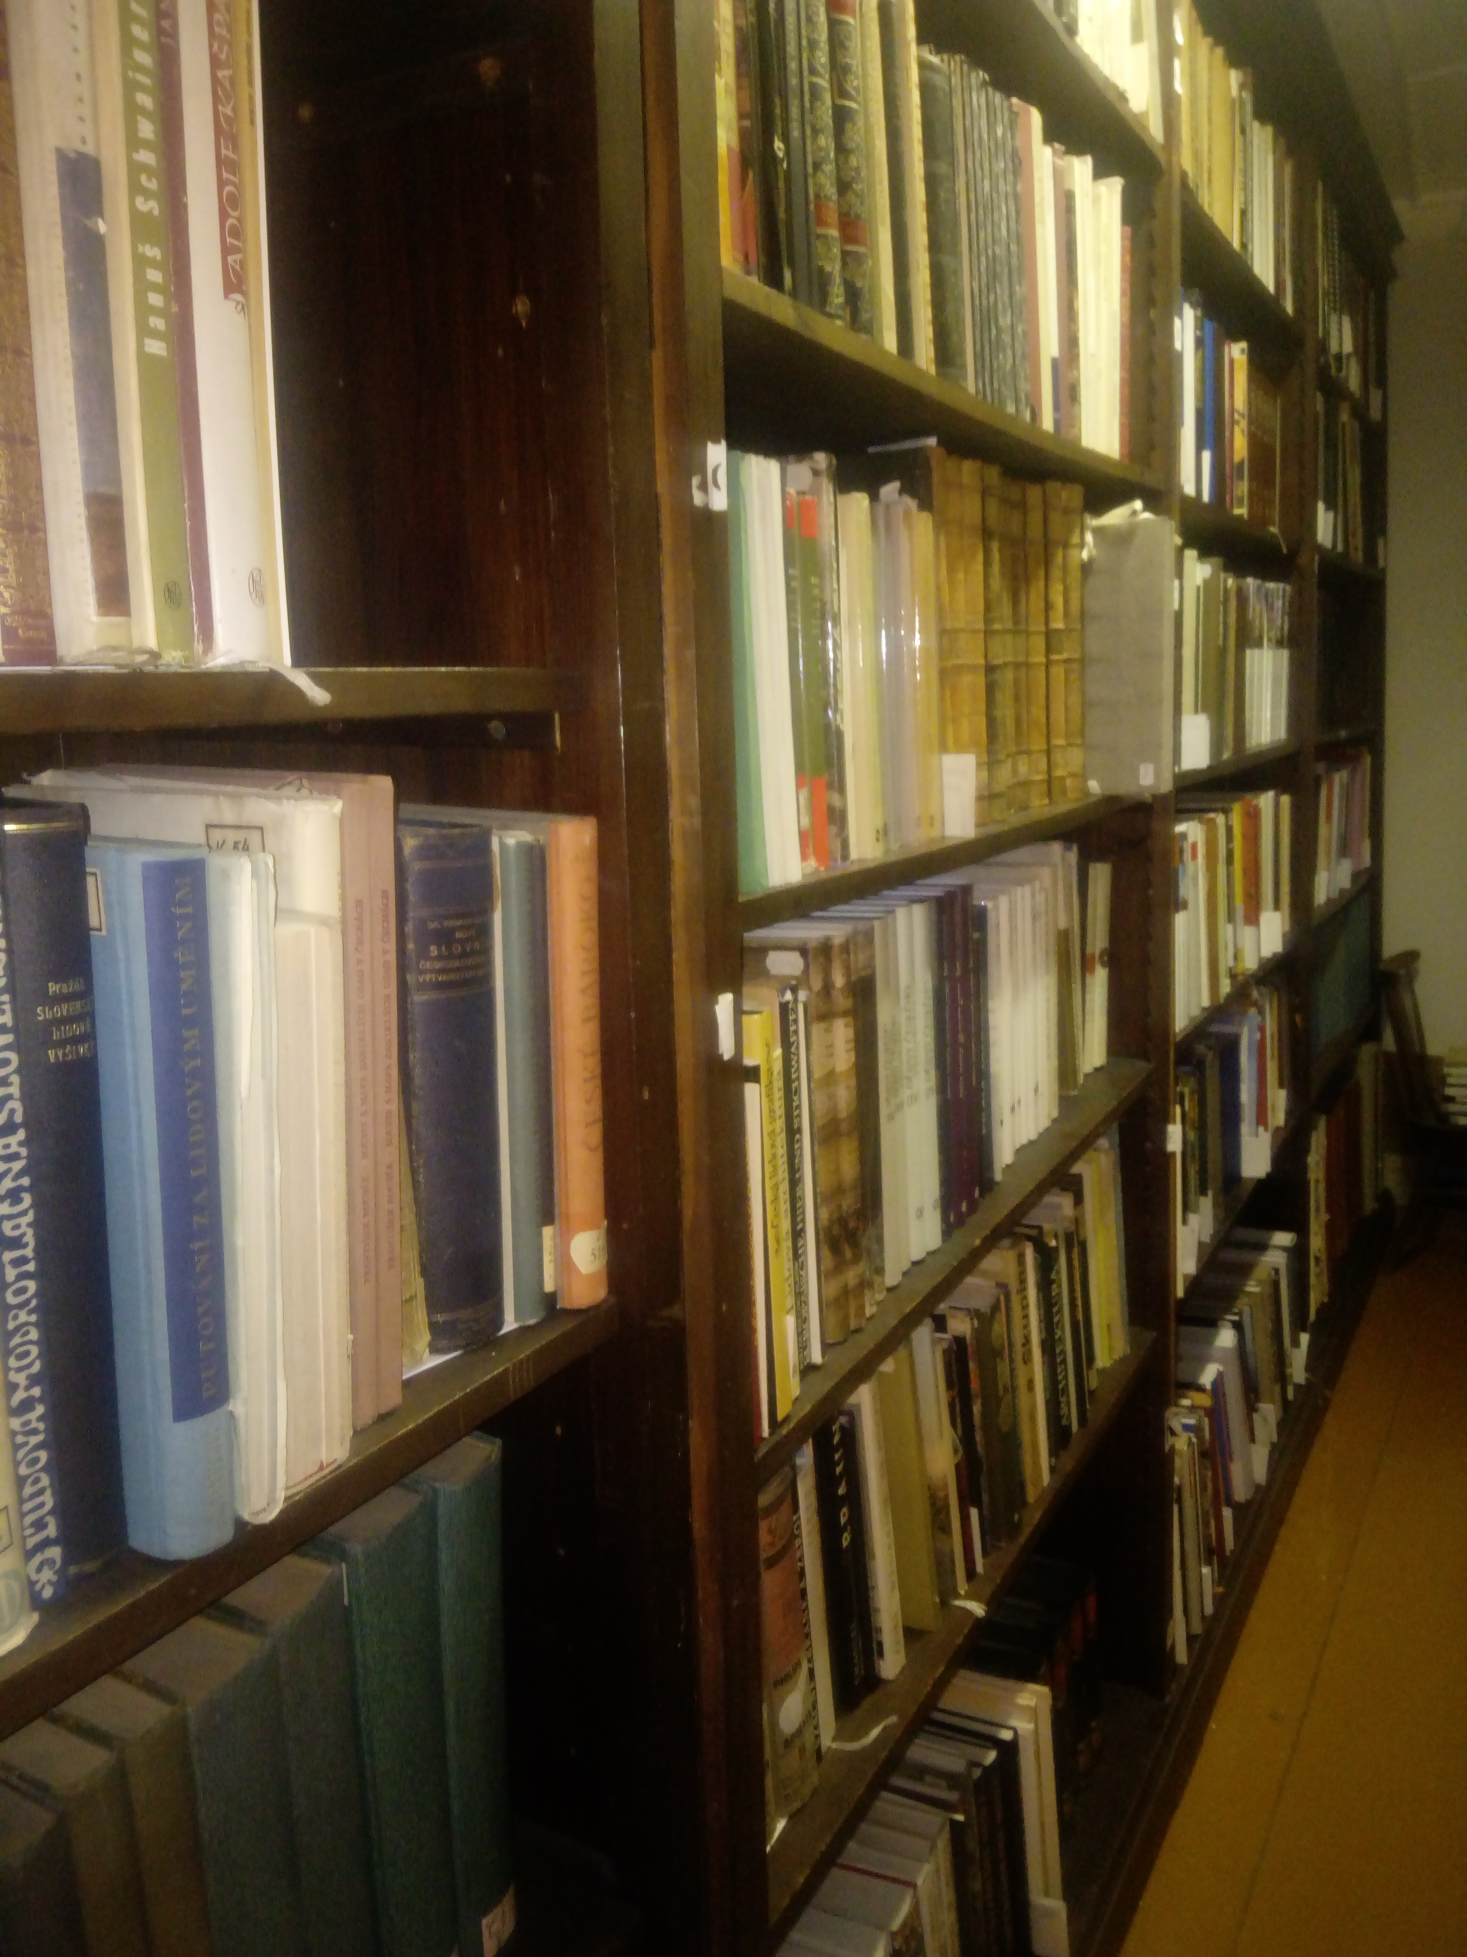
Po čtyřech letech s SKC
Záznamů ve fondu:
14 457
Odesláno do Caslin:
4 744

Slide 15
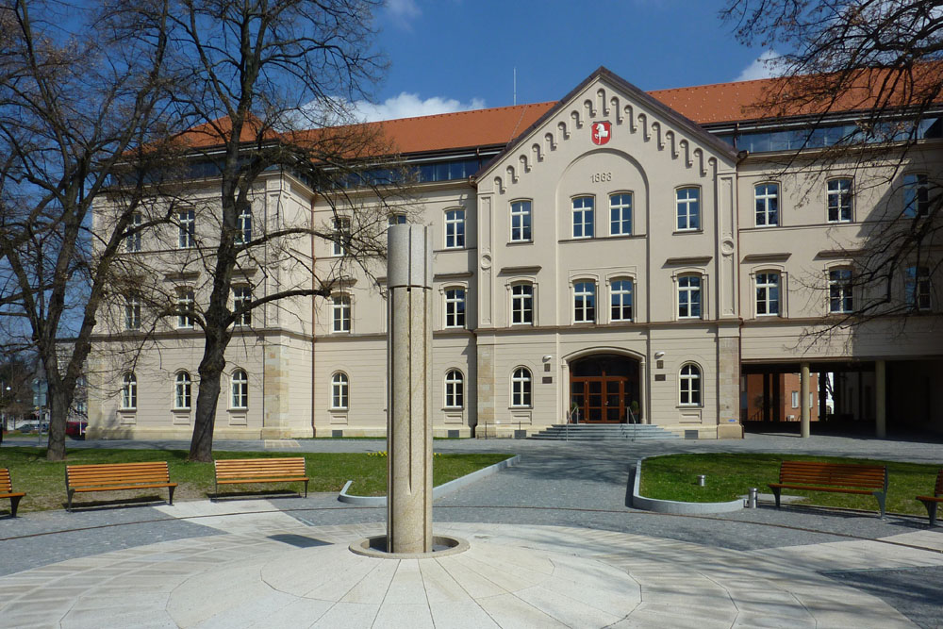
Spokojený zřizovatel

Slide 16
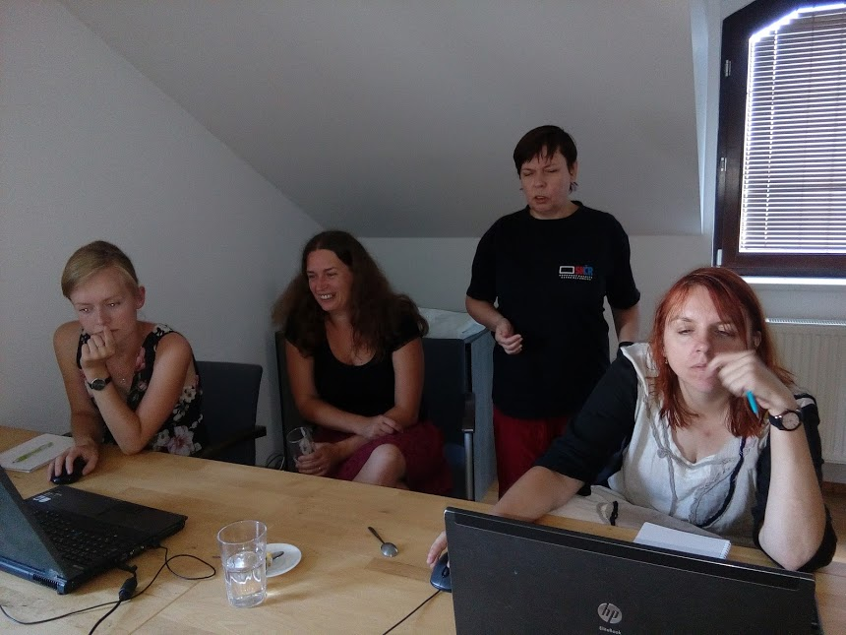
Spokojený knihovník

Slide 17
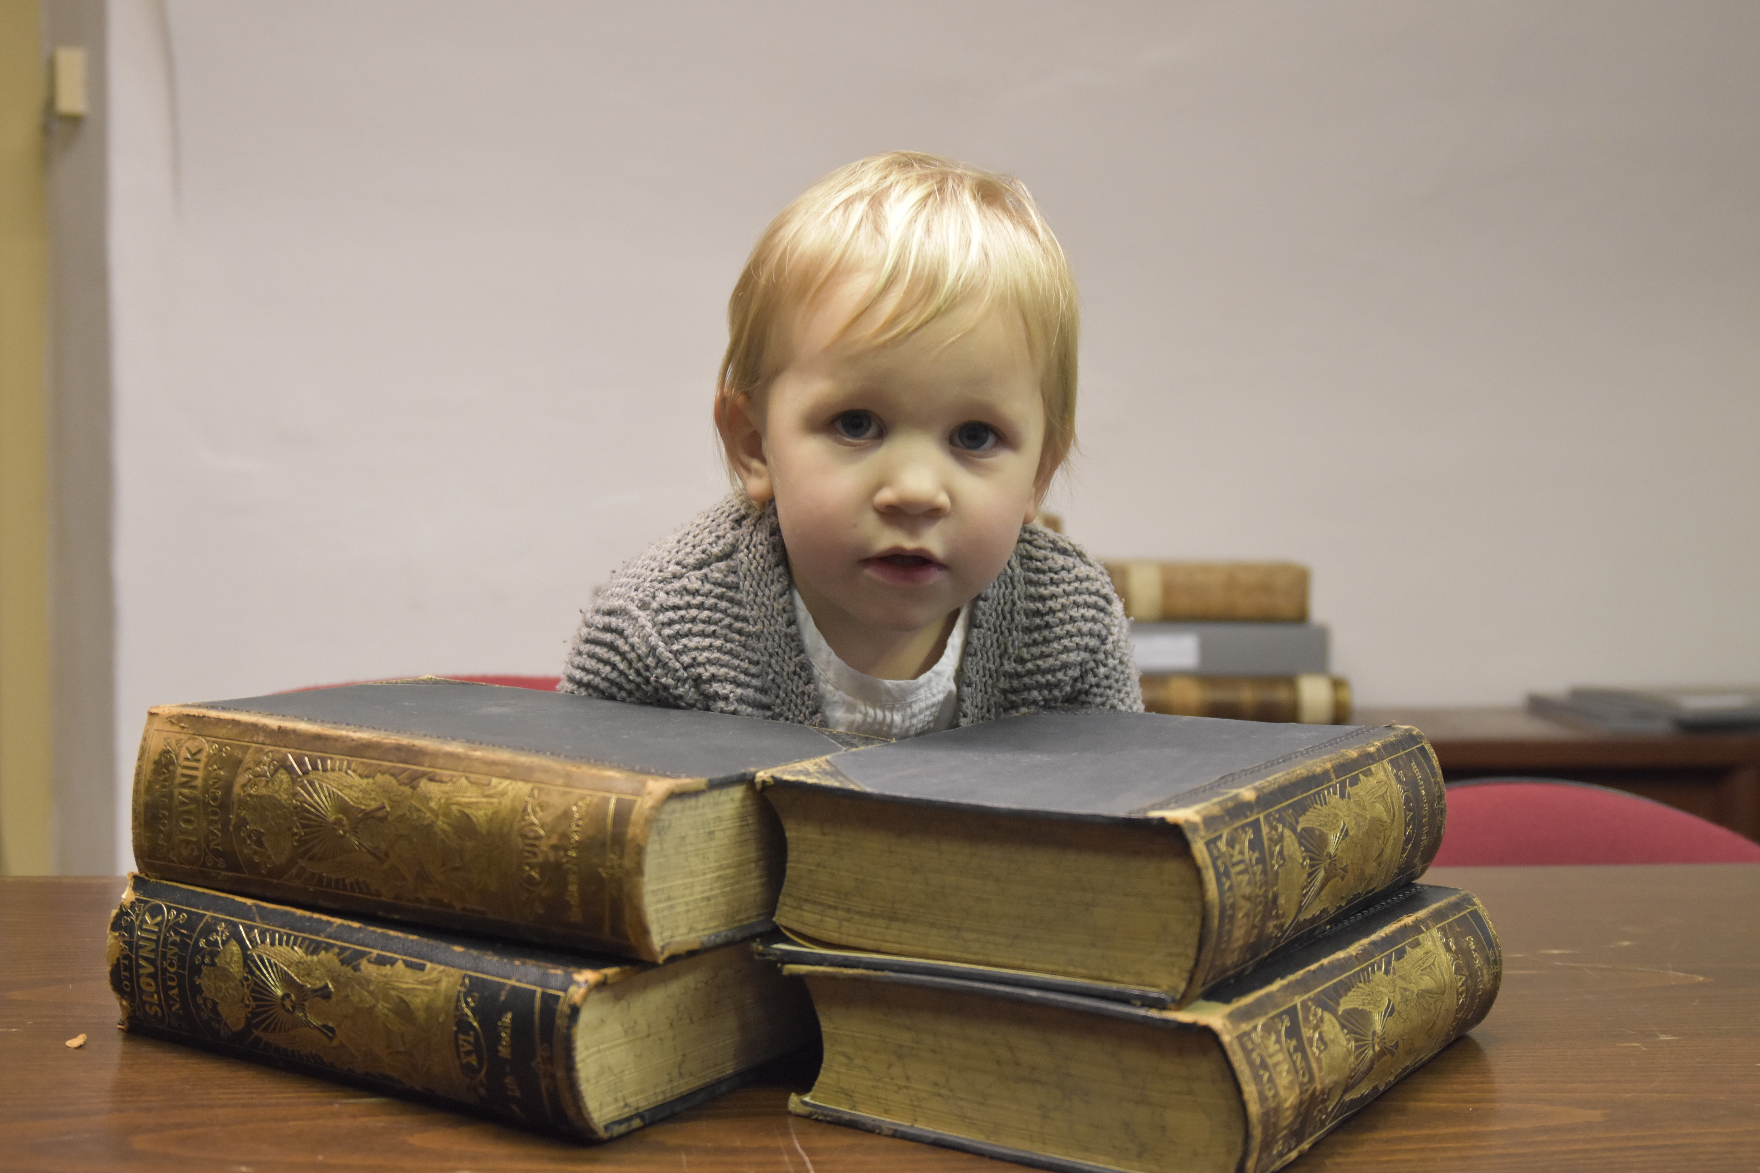
Spokojený čtenář

Slide 18
This work is licensed under a Creative Commons Attribution-ShareAlike 3.0 Unported License. It makes use of the works of Kelly Loves Whales and Nick Merritt.

